Slide 1
POO
Programación Orientada a Objetos

Slide 2
Esquema de Contenido

Slide 3
PROGRAMACIÓN ORIENTADA A OBJETOS
Es un paradigma de programación que se basa en el concepto de "objetos", los cuales son instancias de clases, que tienen atributos y métodos.
La idea central de la POO es organizar el código de una forma modular, de manera que sea fácil de mantener y reutilizar.
¿QUE ES UN OBJETO?
Es una entidad que representa una instancia de una clase. Una clase es una plantilla o modelo para crear objetos, que define las propiedades y comportamientos de un tipo de entidad específica.
Los objetos se utilizan para representar entidades del mundo real en un programa de computadora, y permiten la creación de código reutilizable y modular.
Cada objeto tiene su propio estado y comportamiento, y pueden interactuar entre sí a través de mensajes o llamadas a métodos.
¿QUE ES UN PARADIGMA?
Es un conjunto de principios, teorías, metodologías y herramientas que sirven como marco de referencia para el desarrollo de una determinada disciplina o campo de conocimiento.
En el contexto de la informática, un paradigma de programación se refiere a un enfoque específico para la construcción de software.
Cada paradigma tiene sus propias características y ventajas, y se utilizan en diferentes situaciones y problemas de acuerdo a las necesidades del desarrollo.
CONCEPTOS BÁSICOS
ORIENTACIÓN A OBJETOS

Slide 4
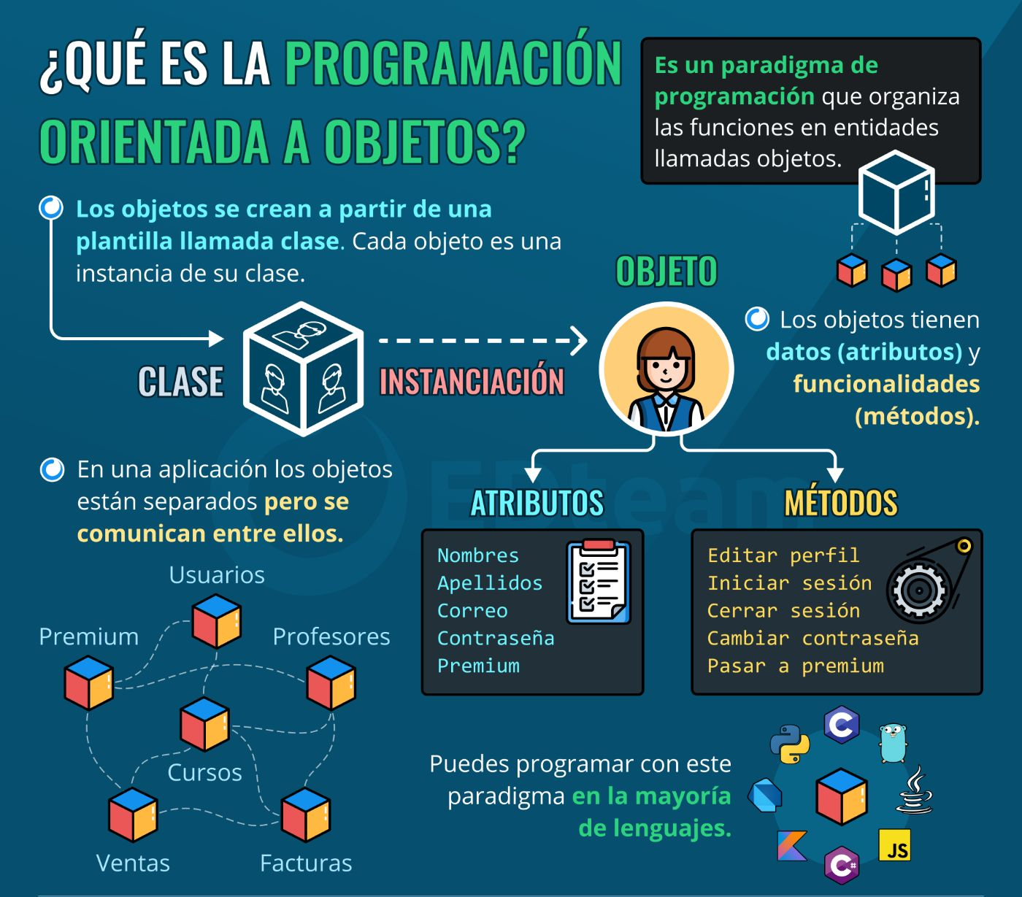
CONCEPTOS BÁSICOS
ORIENTACIÓN A OBJETOS

Slide 5
CLASES
Una clase es un conjunto de atributos (variables) y métodos (funciones) que describen las características y comportamientos de los objetos que se crean a partir de esa clase. Los atributos describen las características de los objetos y los métodos describen las acciones que los objetos pueden realizar.
Cada clase es un molde para crear objetos, y cada objeto creado a partir de una clase es una instancia de esa clase.
Es posible crear muchos objetos de una misma clase, cada uno con sus propias características y comportamientos. Además, las clases pueden heredar de otras clases y compartir sus atributos y métodos, permitiendo la creación de jerarquías de clases y la reutilización del código.
PROPIEDADES
Es una característica de un objeto que describe su estado o un aspecto específico de su comportamiento. Una propiedad puede ser pensada como una variable asociada a un objeto.
Las propiedades son declaradas en una clase y cada objeto creado a partir de esa clase tiene su propia copia de las propiedades. Esto significa que cada objeto puede tener valores diferentes para las propiedades..
METODOS
Es una función asociada a un objeto que define un comportamiento específico. Los métodos son utilizados para realizar acciones o tareas específicas en un objeto, y pueden recibir o devolver información.
Los métodos son declarados en una clase y cada objeto creado a partir de esa clase tiene acceso a los métodos de la clase. Los métodos pueden ser llamados en un objeto y pueden acceder y modificar las propiedades del objeto, y también pueden comunicarse con otros objetos.
CONCEPTOS BÁSICOS
ORIENTACIÓN A OBJETOS

Slide 6
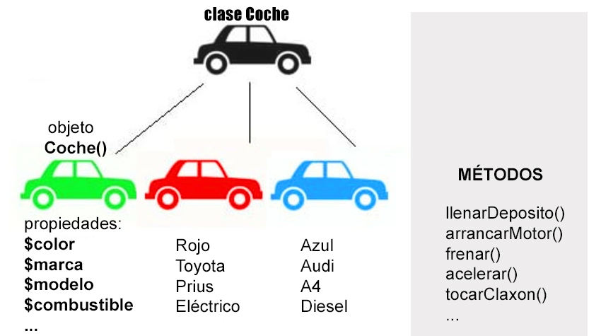
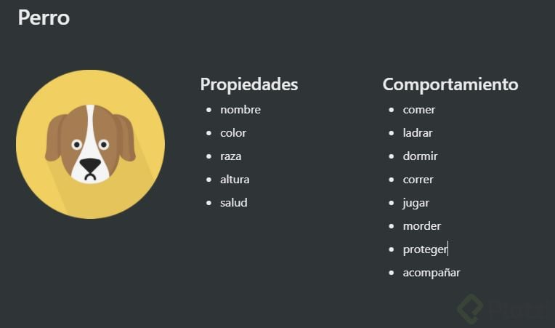
CONCEPTOS BÁSICOS
ORIENTACIÓN A OBJETOS

Slide 7
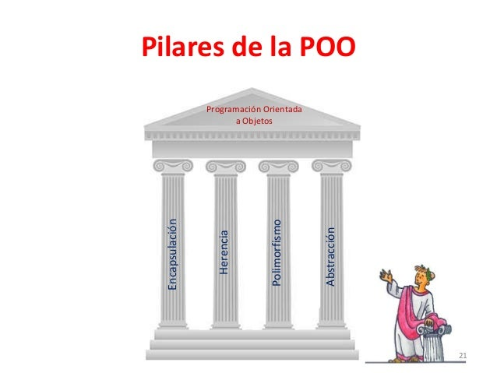
PILARES DE LA PROGRAMACIÓN ORIENTADA A OBJETOS

Slide 8
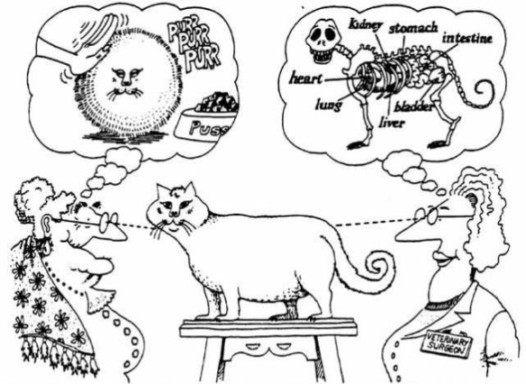
Permite representar una entidad en términos de sus características más importantes, sin necesidad de conocer los detalles de su implementación.
Esto significa que se puede definir una interfaz común para varias clases, de manera que se pueden tratar a los objetos de esas clases de manera uniforme, independientemente de cómo estén implementadas internamente.
PILARES DE LA PROGRAMACIÓN ORIENTADA A OBJETOS
ABSTRACCIÓN

Slide 9
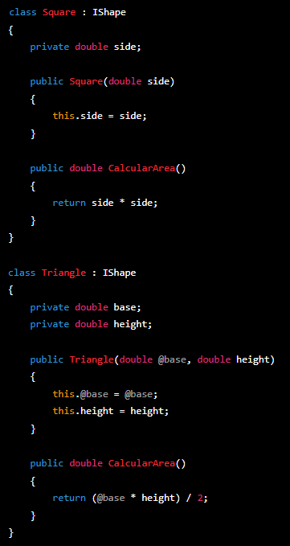

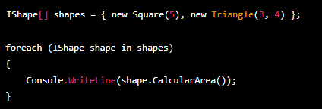
EJEMPLO:
PILARES DE LA PROGRAMACIÓN ORIENTADA A OBJETOS
ABSTRACCIÓN
En resumen, la abstracción permite definir una interfaz común para varias clases, lo que facilita la creación de código reutilizable y flexible.
Además, al trabajar con interfaces y clases abstractas, se pueden crear jerarquías de clases y trabajar con objetos de diferentes clases de forma homogénea.

Slide 10
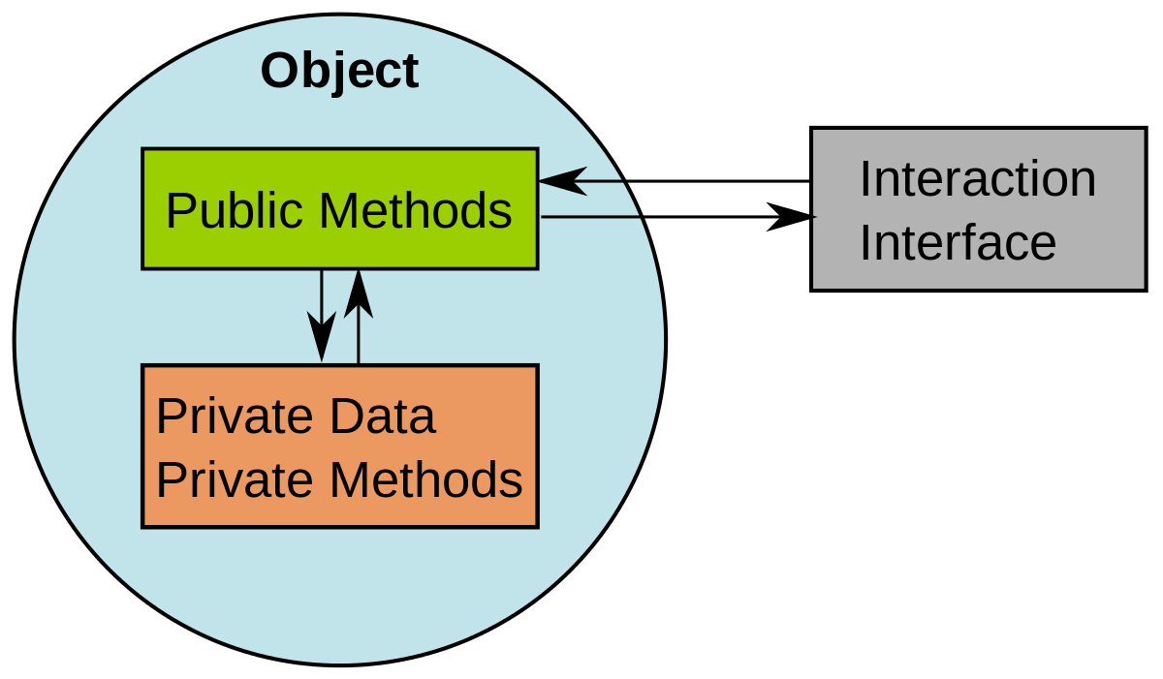
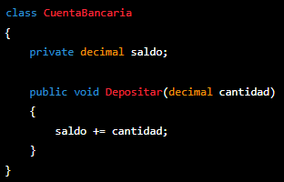
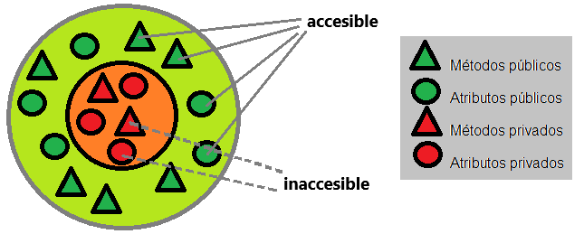
Consiste en ocultar los detalles de implementación de una clase detrás de una interfaz pública. Esto permite que los objetos interactúen entre sí a través de un conjunto de métodos y propiedades públicas, mientras que la implementación interna de la clase permanece oculta.
EJEMPLO:
PILARES DE LA PROGRAMACIÓN ORIENTADA A OBJETOS
ENCAPSULAMIENTO
En resumen, el encapsulamiento permite limitar el acceso a los miembros de una clase, lo que ayuda a proteger la integridad de los datos y a asegurar que la lógica de la clase sea correcta.

Slide 11
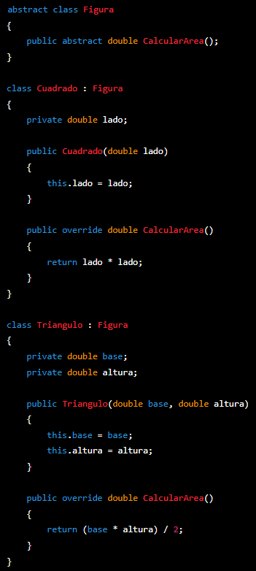
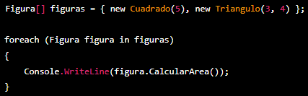
Permite que los objetos de diferentes clases respondan al mismo mensaje o llamado a método. Esto significa que una clase puede tener varias formas de implementar un método y, dependiendo del objeto que se llame, se ejecutará la implementación específica de esa clase.
EJEMPLO:
PILARES DE LA PROGRAMACIÓN ORIENTADA A OBJETOS
POLIMORFISMO
En resumen, el polimorfismo permite tratar a los objetos de diferentes clases de manera uniforme, lo que facilita la creación de código reutilizable y flexible.

Slide 12
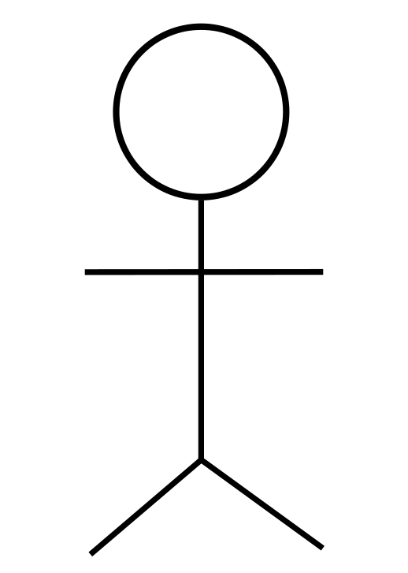

AMBIENTE LOCAL
Directorio de trabajo, donde se encuentran almacenados los archivos generados por tu lenguaje de programación, en el que estas trabajando.
Área de Preparación, es el lugar de término medio entre lo que ha actualizado con sus archivos del directorio de trabajo y lo que ha confirmado (ha realizado COMMIT) por última vez.
Repositorio Local, lugar donde se almacenan las diferencias versiones de tus archivos generados y modificados localmente (PC o RED LAN), que ya han sido confirmados.
USUARIO
(USER)
WORKING
DIRECTORY
STAGING
AREA
LOCAL
REPOSITORY
CONCEPTOS BÁSICOS
AMBIENTES Y ESTADOS EN GIT
1
2
3
MODIFICADO
(Modified)
EN PREPARACIÓN
(Staged)
CONFIRMADO
(Commited)
Área de Preparación, Brinda espacio para preparar los cambios que se reflejarán en la próxima confirmación, con las modificaciones que se requieran antes de realizar la confirmación
Crear, modificar o eliminar archivos
Preparar archivos para confirmación
Confirmar archivos

Slide 13
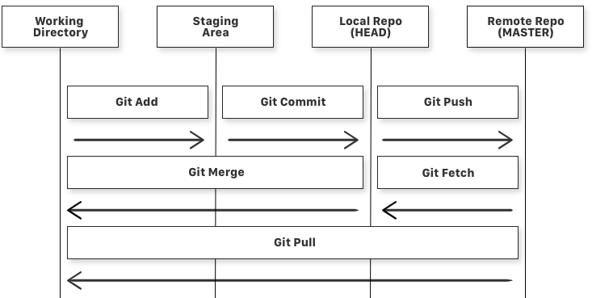
AMBIENTE LOCAL
AMBIENTE REMOTO
Archivos en estado modificado y/o confirmado
Archivos en estado
En Preparación
Archivos en estado
Confirmado
Archivos en la Nube
Repositorio Remoto, lugar en la NUBE, donde se almacenan las diferencias versiones de tus archivos confirmados del REPOSITORIO LOCAL.
CONCEPTOS BÁSICOS
COMANDOS BÁSICOS EN GIT

Slide 14
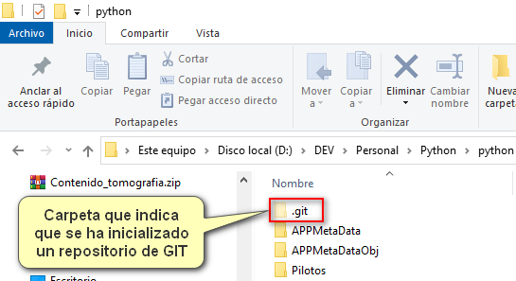
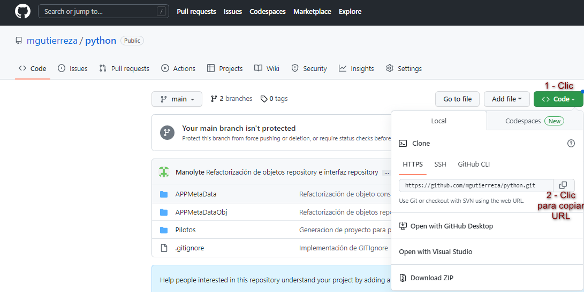
Repositorio GIT
INICIAR REPOSITORIO
Ubicarse en la estructura de carpetas que va a contener al repositorio de GIT y utilizar el comando siguiente:
git init
CLONAR REPOSITORIO
Ubicarse en la estructura de carpetas que va a contener al repositorio de GIT clonado y utilizar el comando siguiente:
git clone <URL del repositorio GIT>
OPERACIONES BÁSICAS
EMPEZAR A TRABAJAR CON REPOSITORIO
git clone <URL del repositorio GIT> <Nombre Carpeta>

Slide 15

Repositorio GIT
VERIFICAR EL ESTADO DEL REPOSITORIO
Ubicarse en el repositorio y utilizar el o los comando(s) siguiente(s):
git status <parámetros opcionales>
WORKING
DIRECTORY
STAGING
AREA
LOCAL
REPOSITORY
OPERACIONES BÁSICAS
Modified
CONOCER EL ESTATUS DEL REPOSITORIO
Staged
Committed

Slide 16
SUBIR CAMBIOS A STAGING AREA
Ubicarse en el repositorio y utilizar el o los comando(s) siguiente(s):
git add <parámetros de carga>
WORKING
DIRECTORY
STAGING
AREA
git
add
Modified
Staged
Committed
OPERACIONES BÁSICAS
Ejemplos:
git add index.html (subir un archivo específico modificado)
git add index.html style.css funciones.js (subir varios archivos modificados)
git add . (subir todos los archivos modificados)
git add Documentation/\*.txt (subir todos los archivos modificados con extensión txt de la carpeta DOCUMENTATION)
git add *.cs (subir todos los archivos modificados con extensión cs)
GUARDAR CAMBIOS EN REPOSITORIO

Slide 17
WORKING
DIRECTORY
STAGING
AREA
LOCAL
REPOSITORY
Modified
Staged
git add
Committed
git commit
SUBIR CAMBIOS A STAGING AREA
Ubicarse en el repositorio y utilizar el o los comando(s) siguiente(s):
git add <parámetros de carga>
Ejemplos:
git add index.html (subir un archivo específico modificado)
git add index.html style.css funciones.js (subir varios archivos modificados)
git add . (subir todos los archivos modificados)
git add Documentation/\*.txt (subir todos los archivos modificados con extensión txt de la carpeta DOCUMENTATION)
git add *.cs (subir todos los archivos modificados con extensión cs)
OPERACIONES BÁSICAS
GUARDAR CAMBIOS EN REPOSITORIO

Slide 18
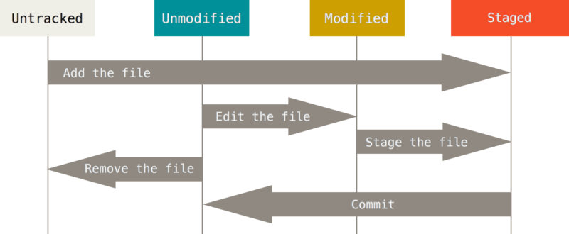
Agregar un título de diapositiva (4)

Slide 19
Título y diseño de contenido con gráfico

Slide 20
Diseño de dos objetos con tabla
Clase | Grupo A | Grupo B
Clase 1 | 82 | 95
Clase 2 | 76 | 88
Clase 3 | 84 | 90
Primera viñeta aquí
Segunda viñeta aquí
Tercera viñeta aquí

Slide 21
Diseño de dos objetos con SmartArt
A
Tarea 1
Tarea 2
B
Tarea 1
Tarea 2
C
Tarea 1
Tarea 2
Primera viñeta aquí
Segunda viñeta aquí
Tercera viñeta aquí

Slide 22
Agregar un título de diapositiva (1)

Slide 23
Agregar un título de diapositiva (2)

Slide 24
Agregar un título de diapositiva (3)

Slide 26
Agregar un título de diapositiva (4)

Slide 27
Agregar un título de diapositiva (5)

